Slide 1
Chapter THREE
计划与管理决策
北航经济管理学院 吴昊
School of Economics and Management, Beijing University of Aeronautics and Astronautics, WU Hao . All Rights Reserved.

Slide 2

本章目标
凡事预则立，不预则废。
--《礼记·中庸》
1.描述计划的过程；
2.认识计划的类型及其关系；
3.了解影响计划的权变因素；
4.掌握目标及目标管理；
5.认识理性决策模型；
6.了解群体决策的主要特点。
School of Economics and Management, Beijing University of Aeronautics and Astronautics, WU Hao . All Rights Reserved.

Slide 3
计划概论
计划是指对组织未来活动如何进行所做的预先筹划。包括确定组织目标以及完成目标的途径与方法。
在大多数组织里，计划是一个三步骤的行动：
  1.定义组织的目标；
  2.制定全局的战略以实现这些目标；
  3.开发一个全面的分计划体系，以综合或协调各种活动。
计划工作的任务与内容：5W1H。
School of Economics and Management, Beijing University of Aeronautics and Astronautics, WU Hao . All Rights Reserved.
Notes:
有效计划的特点（亨利·法约尔）：统一、连续、准确、灵活性。
计划工作的任务与内容：5W1H:

Slide 4
计划工作的性质
有效计划的特点（亨利·法约尔）：统一、连续、准确、灵活性。
计划工作的作用
  1.计划能够使公司具有方向感和使命感；
  2.计划是使管理人员参与到关于公司适当目标与战略决策的一种有效方式；
  3.计划能够协调公司不同职能单位和部门的管理人员，以确保他们向一个方向努力；
  4.为组织分工和控制提供基础；
  5.减少不确定性、减少浪费、计划有助于取得更好的绩效。
School of Economics and Management, Beijing University of Aeronautics and Astronautics, WU Hao . All Rights Reserved.

Slide 5
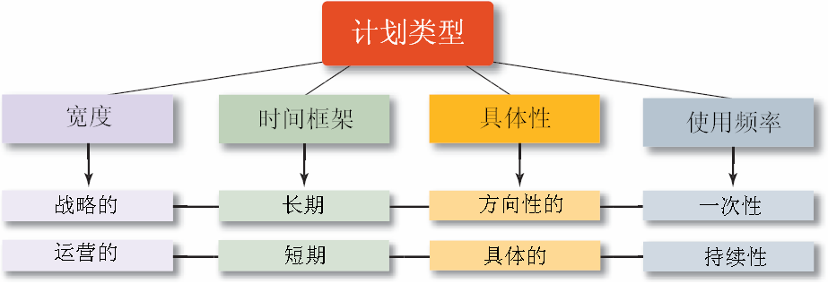
计划的类型
School of Economics and Management, Beijing University of Aeronautics and Astronautics, WU Hao . All Rights Reserved.

Slide 6
常置计划（持续性计划）：被用来处理经常再次发生的事件的计划
应急计划：用来处理有可能在未来发生的对组织有重大影响的特定事件的计划
危机管理计划：为处理未来有可能发生的危机而特意制定的计划
情景规划：基于对未来“如果……,该如何……” 情景制定的计划
School of Economics and Management, Beijing University of Aeronautics and Astronautics, WU Hao . All Rights Reserved.
Notes:
专用计划：规划、项目、预算。
通用计划：政策、程序、规章。

Slide 7
影响计划的权变因素
1.组织层次
高层管理部门
战略计划
中层管理部门
运营计划
基层管理部门
单元计划
专用计划
规划
项目
预算
常规计划
政策
程序
规章
School of Economics and Management, Beijing University of Aeronautics and Astronautics, WU Hao . All Rights Reserved.
Notes:
规划：是为在企业的总体目标内特定的重点工程或任务所制定的一套专用计划。
项目：整个规划的一部分。
预算：预计各种资源与收入总额，以及如何使用。
政策：管理的指导思想。

Slide 8
2.组织的生命周期
组织的生命周期是指一个组织由形成、到成长、成熟、衰退的过程。
生命周期各阶段的计划：
  形成阶段：指导性计划；
  成长阶段：短期的具体计划；
  成熟阶段：长期的具体计划；
  衰退阶段：短期的更具体的指导性计划。
School of Economics and Management, Beijing University of Aeronautics and Astronautics, WU Hao . All Rights Reserved.

Slide 9
3.环境的不确定性
环境的不确定性越大，计划更应是指导性的，计划的期限也应更短。
4.时间框架
当前的计划越是影响到对未来的承诺和投入，管理者所设立的计划时间框架就应越长。
CASE:在不断变化的世界上，计划必须是灵活的：通用电器公司计划部门的变迁。
School of Economics and Management, Beijing University of Aeronautics and Astronautics, WU Hao . All Rights Reserved.

Slide 10
计划的过程
估量机会：
市场、竞争、需求、优势、弱点
评价各种方案：
低成本、高效益、目标实现
确立目标：
方向、目标、何时实现。
选择方案：
确立主计划
编制辅助计划：
专业计划、作业计划。
前提条件：
内、外部环境
拟定行动方案：
实现目标最有希望的备选方案。
编制预算：
成本支出、产销量
School of Economics and Management, Beijing University of Aeronautics and Astronautics, WU Hao . All Rights Reserved.

Slide 11
计划的三个层次
战略计划：应用于整个组织，确定该组织的整体目标方案与实施路径。
  确定组织的使命、愿景、价值观、整体目标，资源在不同业务间的配置，目标实现的基本路径。由高层经理负责。
战术计划：为实施战略计划中的某一部分而制定的计划。
  为实现职能目标/市场目标服务，由部门经理负责。
作业计划：来自战术计划，实现作业目标。
  目标集中，时间较短，由基层经理负责。
School of Economics and Management, Beijing University of Aeronautics and Astronautics, WU Hao . All Rights Reserved.

Slide 12
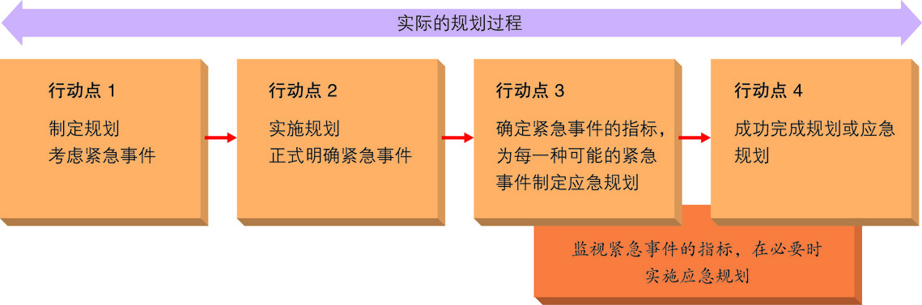
应急计划和危机管理
应急规划是当原定的行动计划被打乱或者无法实施时采用何种替代方案的决定
危机管理是在灾难或其他未预见到的不幸事件发生后组织启动的一组程序。
School of Economics and Management, Beijing University of Aeronautics and Astronautics, WU Hao . All Rights Reserved.

Slide 13
计划的陷阱
计划并非总是有效的，有时则是一个美丽的陷阱。
陷阱
解决方案
过于集权：自上而下
分权式计划
难以质疑假设
情景计划；魔鬼批评
难于实施
与目标、预算相联系
未能预料竞争对手的行动
角色扮演
School of Economics and Management, Beijing University of Aeronautics and Astronautics, WU Hao . All Rights Reserved.

Slide 14
目标与目标管理
目标与方案
  目标：组织要达到的成果或状态（期望成果）。
  方案：概述如何实现目标的文件。
CASE: GE公司的目标是：
  (1) GE的经营的每一种产业，都必须在其相应的世界市场上数一数二；
  (2) GE应能将其全部资源集中于它认为至关重要的产业或业务方面；
  (3) GE的产业结构必须彻底改变，以大幅度提高高技术和服务业在全部产业中的比重；
  (4) GE要实现高于美国GDP增长率的发展速度。
School of Economics and Management, Beijing University of Aeronautics and Astronautics, WU Hao . All Rights Reserved.

Slide 15
目标的类型与作用
目标的类型
  财务目标：与组织的财务绩效有关。
  战略目标：与组织其他方面的绩效有关。
  陈述目标：对组织的宣言、信念、价值观以及使命的正式阐述。
  真实目标：那些组织真正追求的目标.
目标的作用
  1）为管理工作指明方向；
  2）激励作用；
  3）业绩标准。
School of Economics and Management, Beijing University of Aeronautics and Astronautics, WU Hao . All Rights Reserved.

Slide 16
目标的多重性
1）目标的多重性：
  市场份额，创新，生产率，物力和财力资源，获利能力，管理绩效及其改进，雇员绩效及其态度，社会责任（德鲁克）。
2）纵向性：组织一般有三个层次的目标：
  有利于社会的目标；
  组织自己的目标；
  组织成员的目标。
讨论：
  1.企业是否应当将承担社会责任作为目标。
  2.设置什么样的目标会导致比较高的绩效。
School of Economics and Management, Beijing University of Aeronautics and Astronautics, WU Hao . All Rights Reserved.
Notes:
多重目标可能会冲突；
宣称的目标与真实的目标。

Slide 17
良好目标的特征
(1)目标应具体、可衡量；有时间限定；
(2)目标不应强调活动，而应强调结果；
(3)目标应切实可行，又应具有挑战性；
(4)书面的；
(5)目标应尽可能地由负责完成它的人来制定；
(6)与组织的有关成员沟通过的 。
孔子云：“取乎其上，得乎其中；取乎其中，得乎其下；取乎其下，则无所得矣”
School of Economics and Management, Beijing University of Aeronautics and Astronautics, WU Hao . All Rights Reserved.

Slide 18
目标设定与计划的障碍
主要障碍 | 克服障碍
目标不恰当 不恰当的奖励系统 动态和复杂的环境 抗拒目标设定 抗拒变革 约束条件 | 理解目标和规划的用途 沟通和参与 一致性、修正与更新 有效的奖励系统
School of Economics and Management, Beijing University of Aeronautics and Astronautics, WU Hao . All Rights Reserved.

Slide 19
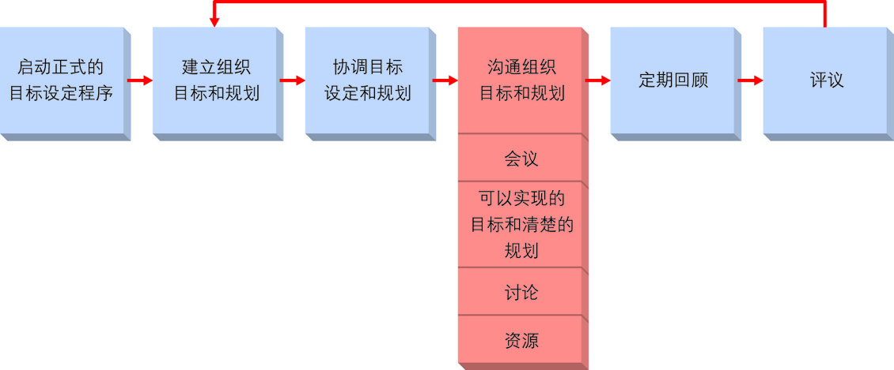
正式的目标设定程序
School of Economics and Management, Beijing University of Aeronautics and Astronautics, WU Hao . All Rights Reserved.

Slide 20
目标管理（MBO）
1）含义
组织管理者与员工一起参加目标的制定，并定期检查目标的进展情况，并根据目标的完成情况来进行奖惩的管理办法。
2）目标管理的要素
目标管理不同于传统目标制定的做法。
①明确目标； ②参与决策；
③规定期限； ④反馈绩效。
强调成果第一和自我控制。
School of Economics and Management, Beijing University of Aeronautics and Astronautics, WU Hao . All Rights Reserved.
Notes:
目标的设定
目标—手段链

Slide 21
3）MBO的步骤
①制定组织的整体目标和战略；
②在经营单位和部门之间分配主要目标；
③各单位的管理者和他们的上级一起设定本部门的具体目标；
④部门的所有成员参与设定自己的具体目标；
⑤管理者与下级共同商定如何实现目标的行动计划；
⑥实施行动计划；
⑦定期检查实现目标的进展情况，并向有关单位和个人反馈；
⑧基于绩效的奖励将促进目标成功实现。
School of Economics and Management, Beijing University of Aeronautics and Astronautics, WU Hao . All Rights Reserved.

Slide 22
4）影响MBO有效性的因素
1.有挑战性的、明确目标的设定；
2.及时的反馈；
3.高层管理者的重视；
4.在动态的环境下可能会失去作用。
邯钢案例：模拟市场核算，实行成本否决。
讨论：MBO的优缺点。
School of Economics and Management, Beijing University of Aeronautics and Astronautics, WU Hao . All Rights Reserved.

Slide 23
情景计划
情景计划：针对未来可能出现的环境状况而制订的应对方案。
例：图书出版业的情景规划
第一步：找出那些影响重大、高度不确定的环境因素。
  A.电子通信市场的发展；
  B.消费者对图书和电子替代产品的比较认识；
  C.纸张和其他原材料的成本；
  D.政府投资和管制。
School of Economics and Management, Beijing University of Aeronautics and Astronautics, WU Hao . All Rights Reserved.

Slide 24

第二步：确定不同的环境因素在将来可能发生的变化
  A. ⑴急剧变化；⑵适度变化；
  B. ⑴喜欢的；⑵不喜欢的；
  C. ⑴成本高而且还在上涨；⑵成本稳定；
  D. ⑴政府支持纸质图书；⑵政府支持电子媒介。
第三步：根据环境因素的可能变化组合进行脚本计划。
  情景1：没有太大的变化；
  情景2：电子媒介热潮；
  情景3：信息社会。
School of Economics and Management, Beijing University of Aeronautics and Astronautics, WU Hao . All Rights Reserved.
Notes:
防备意外事件
1、识别潜在的意外事件；
2、确定这些事件的任何可见的早期指标；
3、设立信息收集系统，识别早期指标；
4、事先制订出适当的应对措施。

Slide 25
决策的概念
1. 狭义的决策：为解决问题所作出的决定。是在各种备选方案中的抉择。
2. 广义的决策：是识别与解决问题的过程。
3.决策：是指管理者通过分析各种备选方案，对面临的机会与威胁作出反应，做出关于组织目标和行动方案的决定。
  机遇反应型决策：管理者寻找提高组织绩效的方法时所做的反应。
  威胁反应型决策：管理者面对发生了对组织有负面影响的事件时所产生的应急策略。
决策的三个基本属性：
(1)目的性；(2)经济性；(3)信息性。
School of Economics and Management, Beijing University of Aeronautics and Astronautics, WU Hao . All Rights Reserved.
Notes:
决策在本质上是一个系统过程，而不是瞬间作出的决定。
企业中的两类决策：

Slide 26
经典决策模型
假设：管理者拥有作出最优化决策所需要的全部信息（各种备选方案、及其影响结果）。且对各种方案的偏好是可比较的。
最优化决策：可能达到的最佳决策，它可以为组织带来最满意的结果。
列出各种可能的备选方案，以及每种方案的可能影响
假设管理者了解各种备选方案的相关信息
根据个人偏好，将各种方案按照偏好程度从高到低进行排列
假设管理者具有处理这些信息的技术水平
从中选择出能够带来期望结果的方案
假设管理者能够决定哪一个行动方案最佳
School of Economics and Management, Beijing University of Aeronautics and Astronautics, WU Hao . All Rights Reserved.

Slide 27
行政管理决策模型
由James March 与Herbert Simon提出，决策是一种具有内在不确定性的、充满风险的过程。它建立于三个重要概念基础之上：
  有限理性：人类决策的能力受认知能力的制约。
  不完全信息：来源于风险与不确定性、模糊性与时间限制和信息成本。
  满意原则：管理者寻找、选择的是可以接受的、令人满意的问题解决方案。
现实的世界里，面对不确定性与模糊性，管理者必须依靠他们的直觉和判断进行决策。因此，管理决策往往是一种艺术，而不是一种科学。
School of Economics and Management, Beijing University of Aeronautics and Astronautics, WU Hao . All Rights Reserved.

Slide 28
作为决策者的管理者
理性决策：管理者在具体的约束条件下做出的一致的、价值最大的选择。
  理性假设：问题清楚；目标导向；已知的选择；明确的偏好；一贯的偏好；无时间与成本约束，最大报偿。
  理性假设的局限
有限理性决策：把问题的本质抽象为简单的模型，管理者在简单模型的参数下采取理性的行动。
School of Economics and Management, Beijing University of Aeronautics and Astronautics, WU Hao . All Rights Reserved.

Slide 29

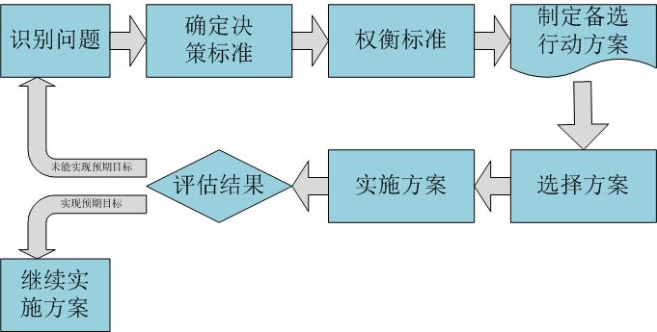
管理者的决策过程
School of Economics and Management, Beijing University of Aeronautics and Astronautics, WU Hao . All Rights Reserved.

Slide 30
评估决策方案
1.合法性：不违背国内国际的有关法律法规；
2.合乎道德：不损害任何一个利益相关者的利益；
3.经济可行性：最大的净财务收益；
4.实用性：
决策中的政治因素
  联合：是为了实现共同目标的个人和团体的非正式联盟。
  联合的结果可能是正面的也可能是负面的。
School of Economics and Management, Beijing University of Aeronautics and Astronautics, WU Hao . All Rights Reserved.

Slide 31
直觉决策
1.存在高的不确定性时；
2.极少有先例存在时；
3.变化难以科学地预测时；
4. “事实”有限时；
5.事实不足以指明前进道路时；
6.分析性数据用途不大时；
7.几个可行方案的评价都良好时；
8.时间有限，并且存在提出正确决策的压力时。
School of Economics and Management, Beijing University of Aeronautics and Astronautics, WU Hao . All Rights Reserved.

Slide 32
问题与决策类型
问题的类型
  结构良好的问题：直观、熟悉和容易确定的问题
  结构不良的问题：新的、不寻常的、信息含糊或不完整的问题
决策的类型
  程序化决策：能用例行的方法解决的重复性决策。借助程序、规则和政策来实现。
非程序化决策
  对不经常出现的、非例行的新问题所做的决策。
School of Economics and Management, Beijing University of Aeronautics and Astronautics, WU Hao . All Rights Reserved.

Slide 33
问题与决策类型的关系
不良结构的
问题类型
结构良好的
高层
组织层次
低层
非程序化 决策
程序化决策
在现实社会中，极少有管理决策是完全程序化或非程序化的，而绝大多数决策介于二者之间。
采用程序化决策有利于提高组织的效率。所以，只要有可能，决策都应程序化。
School of Economics and Management, Beijing University of Aeronautics and Astronautics, WU Hao . All Rights Reserved.

Slide 34
群体决策
按决策参与人分类：个体决策与群体决策。
个体决策：由单个人所作出的决策
群体决策：由两个以上的人所组成的群体所作出的决策。
相对于个人决策的优点：
提供更完整的信息；
产生更多的方案；
增加对某个方案的接受性;
提高合法性。
相对于个人决策的缺点：
消耗时间；
少数人统治；
屈从压力；
责任不清；
群体盲思。
School of Economics and Management, Beijing University of Aeronautics and Astronautics, WU Hao . All Rights Reserved.

Slide 35
提升群体的创造性
头脑风暴法: 管理者聚在一起，提出并讨论备选方案.
  思维阻滞： 成员无法吸收会议期间提出的所有信息，并可能忘记他们自己提出的备选方案.
名义群体法
德尔菲法
School of Economics and Management, Beijing University of Aeronautics and Astronautics, WU Hao . All Rights Reserved.
Notes:
名义群体法是指名义群体在决策过程中限制讨论，但群体成员是独立思考的。一般来说，它遵循一下步骤： 1. 成员集合成一个群体，但在进行任何讨论之前，每个成员独立地写下他对问题的看法 2. 经过一段沉默后，每个成员将自己的想法提交给群体。然后一个接一个地向大家说明自己的想法，直到每个人的想法都表述完并记录下来为止。在所有的想法都记录下来之前不进行讨论 3. 群体现在开始讨论，以便把每个想法搞清楚，并做出评价 4. 每一个群体成员独立地把各种想法排出次序，最后的决策是综合排序最高的想法
德尔菲法的基本特征。德尔菲法本质上是一种反馈匿名函询法。其作法是，在对所要预测的问题征得专家的意见之后，进行整理、归纳、统计，再匿名反馈给各专家，再次征求意见，再集中，再反馈，直至得到稳定的意见。其过程可简单图示如下：
匿名征求专家意见——归纳、统计——匿名反馈——归纳、统计……，若干轮后，停止。
总之，它是一种利用函询形式的集体匿名思想交流过程。它有区别于其他专家预测方法的三个明显的特点。它们是：匿名性、多次反馈、小组的统计回答。

Slide 36
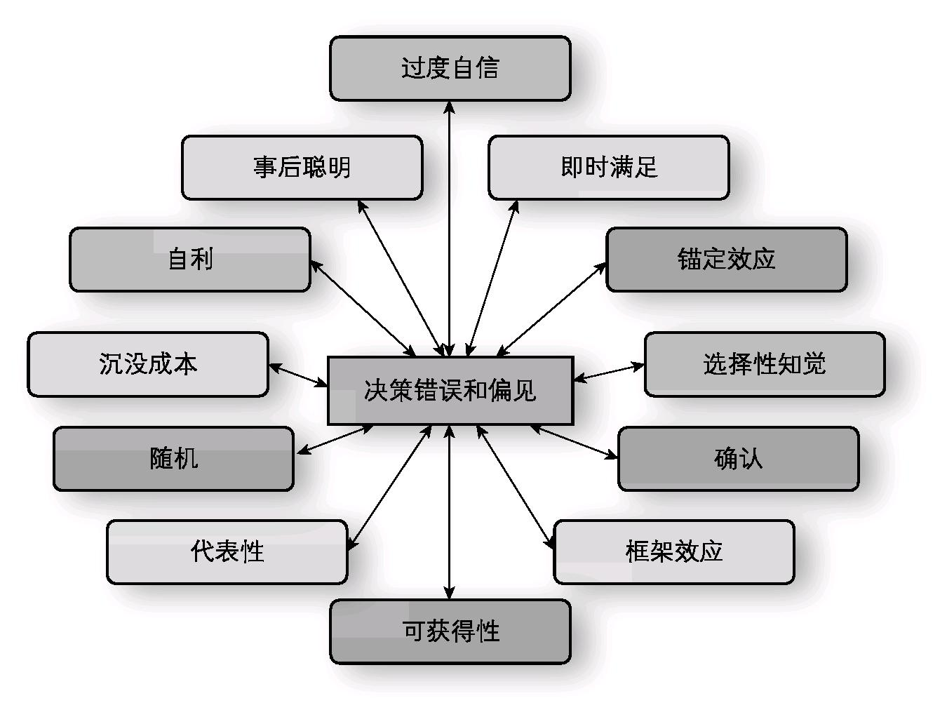
认知偏差与决策
认识自己的认知偏差。
School of Economics and Management, Beijing University of Aeronautics and Astronautics, WU Hao . All Rights Reserved.

Slide 37
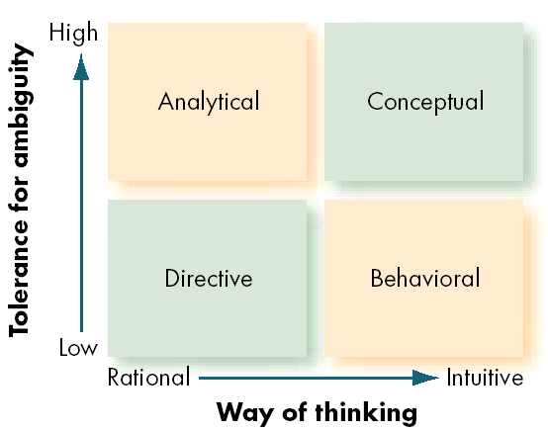
决策风格
高
模糊承受能力
分析型
概念型
命令型
行为型
低
理性
直觉
思维方式
School of Economics and Management, Beijing University of Aeronautics and Astronautics, WU Hao . All Rights Reserved.

Slide 38
研究讨论题
1.分析某一企业生产作业计划的制订程序，对其合理性进行讨论并改进。
2.设置你所在班级的目标管理体系，讨论基于绩效的奖励的实现途径。
3.分析你选择报考北航的决策过程，讨论其和组织内决策的差异性。
4.阅读《决策心理学》。
5.阅读教材。
School of Economics and Management, Beijing University of Aeronautics and Astronautics, WU Hao . All Rights Reserved.

